Slide 1

Итоги государственной политики импортозамещения
Кравченко Л.И.,
Руководитель отдела Центра научной политической мысли и идеологии

Slide 2
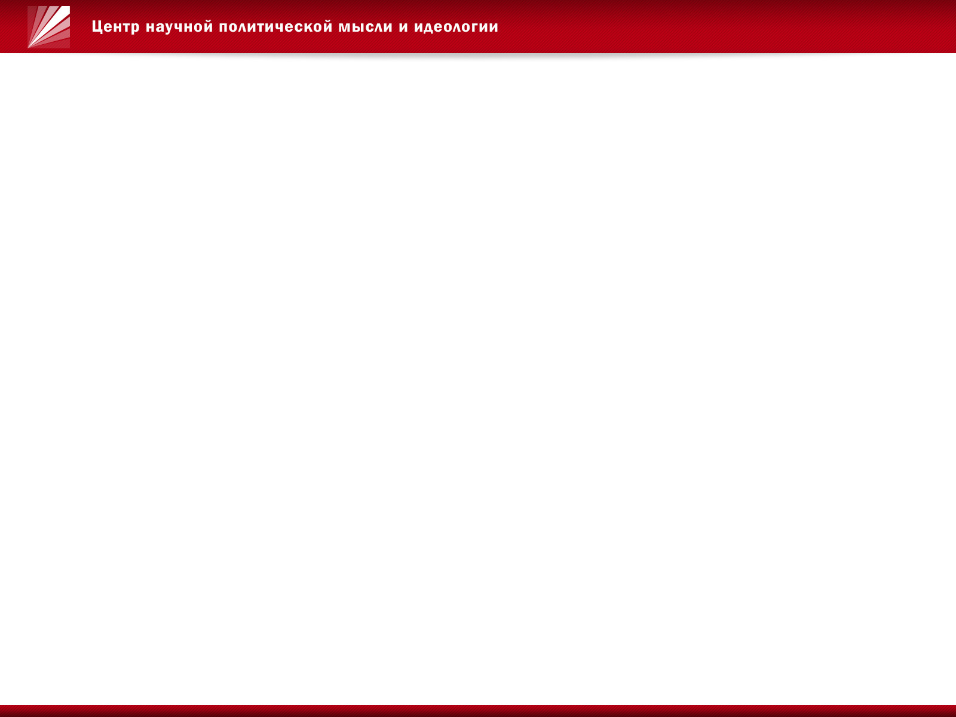
Импортозависимость

Slide 3
Угрозы для реализации импортозамещения
Замена импортосмещением
Отказ от импортозамещения
Противоречие с обязательствами, взятыми Россией при вступлении в ВТО

Slide 4
Последствия потенциального отказа от импортозамещения
Сохранение сырьевой специализации
Дефицит товаров и технологий (в рамках санкций)
Ухудшение качества товаров
Высокие риски девальвационной инфляции

Slide 5
Стоимость импортозамещения (расчет 1)

Slide 6
Инвестиции в основной капитал сектора обрабатывающая промышленность (расчет 2)
4,3 трлн р

Slide 7
Дефицит инвестиций на заявленные проекты (расчет 3)
Отрасль промышленности | Трлн р
Промышленное строительство | 64,6
АПК и пищевая промышленность | 3,3
Деревообработка | 1,1
Индустриальные парки и ОЭЗ | 1,7
Металлоконструкции и прокат | 1,6
Машиностроение | 4,4
Нефть и газ | 14,3
Строительные материалы | 3,5
Химическая промышленность | 1,0
Энергетика | 20,1
Другие отрасли | 13,6
Гражданское строительство | 12,0
Транспортная инфраструктура | 3,4
Всего | 80,0

Slide 8
Итоги импортозамещения

Slide 9
Программа Правительства
Антикризисный план
Системообразующие предприятия
Государственные расходы
Специальные меры для поддержки промышленности
Фонд развития промышленности
Фонд национального благосостояния
Ставка ЦБ
Отток капитала и отсутствие внешних инвестиций

Slide 11
Рекомендации
Государственные средства – 41%
Заемные средства – 42%
Собственные средства – 17%
Спрос населения
Спрос бизнеса
Государственный заказ
Спрос
Кадры
Финансы

Slide 12
Спасибо за внимание
Центр научной политической мысли и идеологии
www.rusrand.ru

